Slide 1
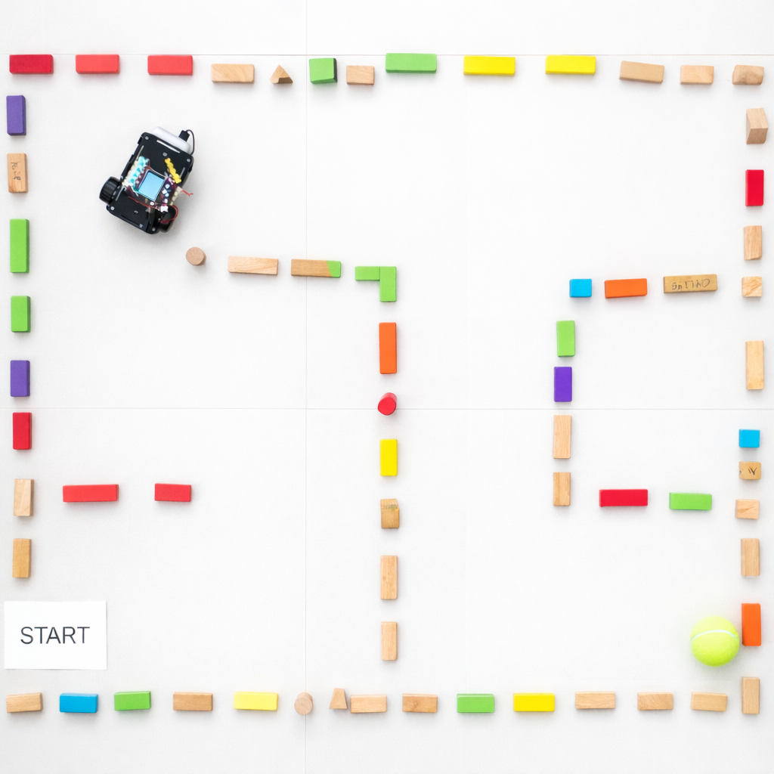
หัวข้อ 3: แก้โค้ดเมื่อเขาวงกตเปลี่ยน
เป้าหมายวันนี้
เขาวงกตเปลี่ยนไปแล้ว เราจะแก้โปรแกรมโดยไม่ต้องบันทึกใหม่ได้หรือไม่
▸ เรียนรู้การแก้ไขบล็อกโค้ดโดยตรง
▸ ฝึกใช้วงจร Debug
กิจกรรม 1.3
เวลา: 45 นาที
อุปกรณ์: คอมพิวเตอร์ รถหุ่นยนต์ เขาวงกตจากหัวข้อ 1

Slide 2
เมื่อเขาวงกตเปลี่ยนไป (5 นาที)
ลองเปลี่ยนเขาวงกต
▸ ขยับกำแพง
▸ เพิ่มสิ่งกีดขวาง
▸ ย้ายเป้าหมาย
▸ แนะนำให้เปลี่ยนแค่จุดเดียว อย่าเปลี่ยนหลายจุดพร้อมกัน
✎ สมุดกิจกรรม — บันทึกสิ่งที่เปลี่ยนในกิจกรรม 1.3
กิจกรรม 1.3 — หัวข้อ 3: แก้โค้ดเมื่อเขาวงกตเปลี่ยน
2

Slide 3
ทดสอบโปรแกรมเดิม
รันโปรแกรมเดิม เกิดอะไรขึ้น?
▸ โปรแกรมเดิมใช้ไม่ได้แล้ว
▸ เราต้องแก้ไข (Debug) โปรแกรม
✎ สมุดกิจกรรม — บันทึกผลลัพธ์ในกิจกรรม 1.3
กิจกรรม 1.3 — หัวข้อ 3: แก้โค้ดเมื่อเขาวงกตเปลี่ยน
3

Slide 4
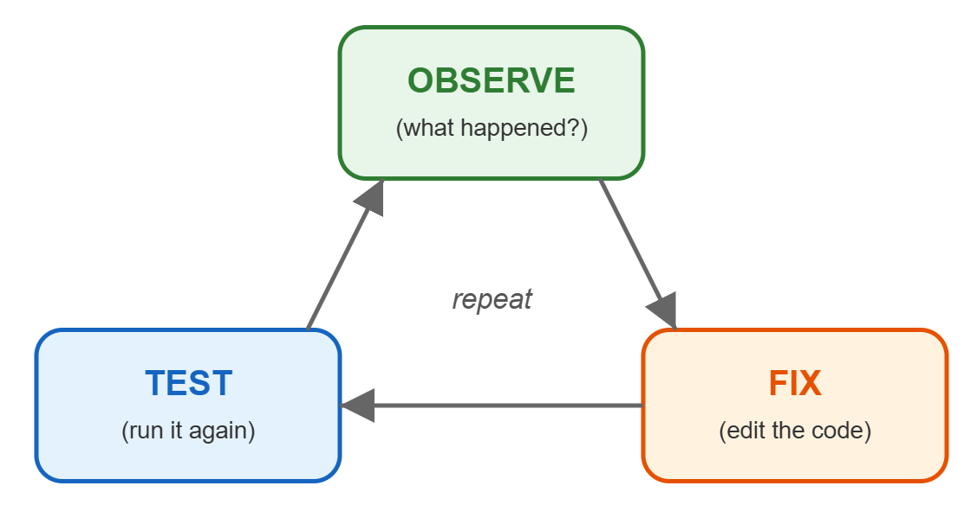
วงจร Debug
สังเกต → แก้ไข → ทดสอบ ทำซ้ำจนกว่าผลลัพธ์จะถูกต้อง
▸ รันโปรแกรม
▸ สังเกตว่าผิดพลาดตรงไหน
▸ แก้ไขโค้ด
▸ ทดสอบอีกครั้ง
กิจกรรม 1.3 — หัวข้อ 3: แก้โค้ดเมื่อเขาวงกตเปลี่ยน
4
Notes:
เขียนวงจรนี้บนกระดาน นักเรียนจะได้ใช้อ้างอิงตลอดคาบเรียน

Slide 5
วิธีแก้ไขบล็อก
สิ่งสำคัญ: เปลี่ยนทีละจุด เพื่อให้เห็นผลชัดเจนก่อนแก้จุดถัดไป
การกระทำ | วิธีทำ
ลบบล็อก | ลากไปที่ถังขยะ
เพิ่มบล็อก | ลากจากกล่องเครื่องมือ
ย้ายบล็อก | คลิกแล้วลาก
เปลี่ยนตัวเลข | คลิกที่ตัวเลขแล้วพิมพ์ค่าใหม่
กิจกรรม 1.3 — หัวข้อ 3: แก้โค้ดเมื่อเขาวงกตเปลี่ยน
5

Slide 6
ลงมือ Debug กัน (30 นาที)
รันโปรแกรม สังเกตว่าผิดพลาดตรงไหน
1
แก้ไขโค้ดทีละจุด
2
ทดสอบอีกครั้ง
3
ทำซ้ำจนกว่ารถหุ่นยนต์จะถึงเป้าหมาย
4
✎ สมุดกิจกรรม — บันทึกความก้าวหน้าแต่ละรอบลงในตาราง ในกิจกรรม 1.3
กิจกรรม 1.3 — หัวข้อ 3: แก้โค้ดเมื่อเขาวงกตเปลี่ยน
6
Notes:
แนะนำให้นักเรียนใช้ Ctrl-Z ถ้าแก้ไขเกินไป ย้ำว่าเปลี่ยนทีละจุด เดินดูแต่ละกลุ่มแล้วถามว่า "สังเกตเห็นอะไร จะแก้ตรงไหน"

Slide 7
มาสะท้อนคิดกัน
✎ สมุดกิจกรรม — ตอบคำถามสะท้อนคิดในกิจกรรม 1.3
1. ส่วนไหนของกระบวนการแก้จุดบกพร่องที่ยากที่สุด เพราะอะไร
2. ใช้กี่รอบถึงจะแก้โปรแกรมสำเร็จ
กิจกรรม 1.3 — หัวข้อ 3: แก้โค้ดเมื่อเขาวงกตเปลี่ยน
7
Notes:
ให้นักเรียนแบ่งปันประสบการณ์การ Debug และย้ำว่าการ Debug เป็นเรื่องปกติที่นักเขียนโปรแกรมมืออาชีพทำทุกวัน

